Slide 1
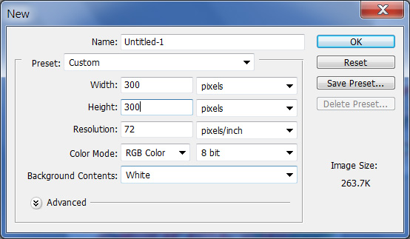
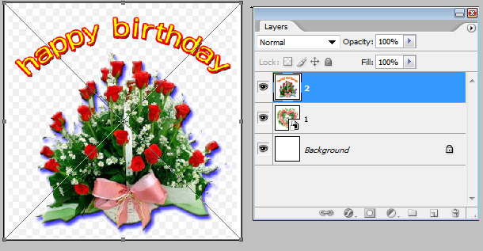
움직이는 GIF 애니메이션
- File>New>width와 Height를 자신이 원하는 픽셀로 정하고
- File> Place> 다른 파일 선택하여 크기 조절바를 적절히 움직인다.
자기가 원하는 만큼의
파일을 place한다.

Slide 2
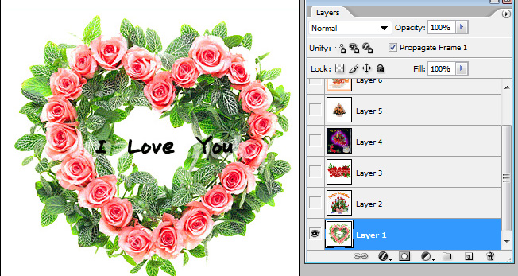
움직이는 GIF 애니메이션
가장 아래 레이어 클릭하고 Window>Animation 연다.
아래 Duplicates Selected Frames 클릭하여 레이어 수 만큼 클릭

Slide 3
움직이는 GIF 애니메이션
ANIMATION 1일 때 레이어1 눈을 열고

Slide 4
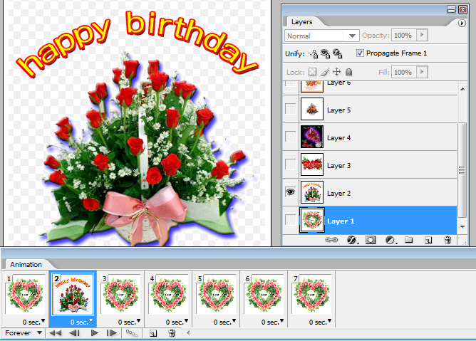
움직이는 GIF 애니메이션
ANIMATION 2일 때 레이어2 눈만 열고

Slide 5
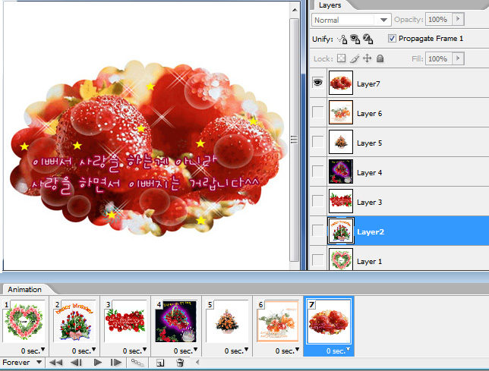
움직이는 GIF 애니메이션
ANIMATION 3과 레이어3 눈만 열고 이렇게 마지막까지 만들어

Slide 6
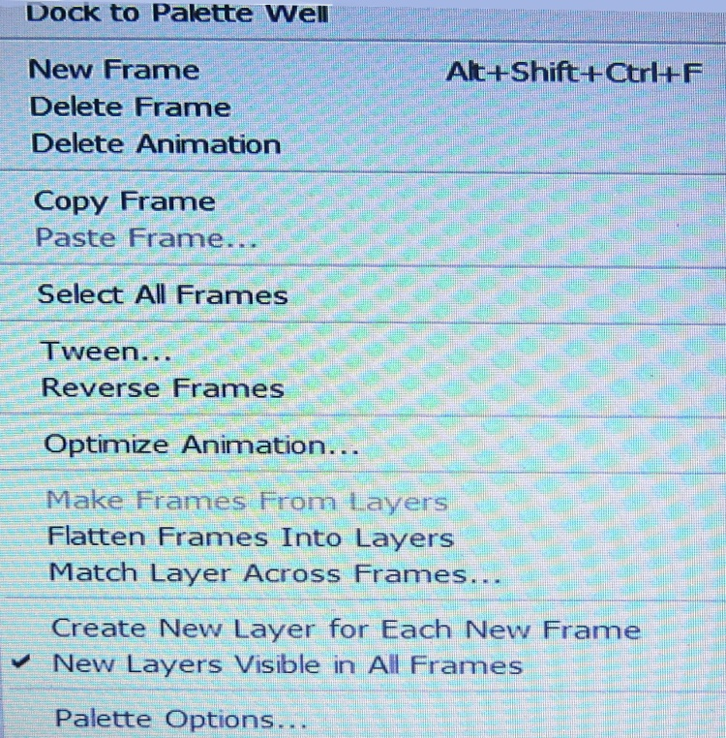
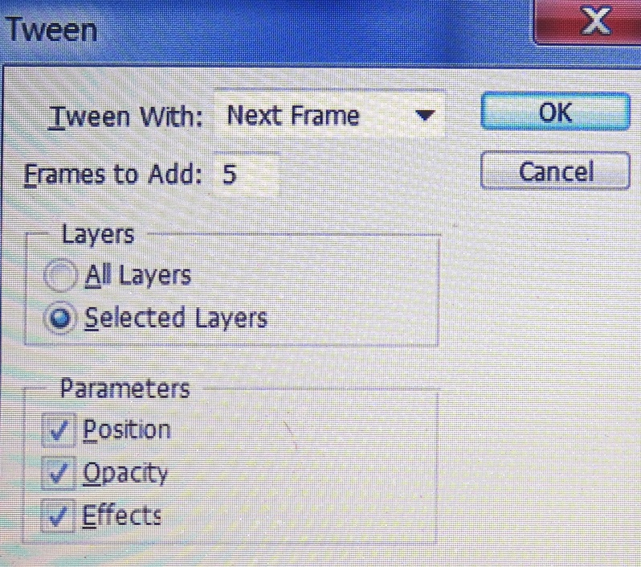
움직이는 GIF 애니메이션
Animation 1을 선택, palette 옵션 중 tween 선택
Animation 1과 Animation 2 사이에 tween 개수를 3번을 원하면3을, 5를 원하면 5를 기입

Slide 7
움직이는 GIF 애니메이션
Animation 1에서 Animation마지막까지 tween 을 넣어 아래 그림처럼 만든다. Animation마지막 프레임 tween줄 때는 첫 프레임을 마지막 프레임 뒤에 복사해주고 tween시킨다.
Play 버튼을 눌러 그림 움직임을 확인.
각 프레임의 sec부분을 클릭하여 시간을 조정해 준다.
File>save for web>save> 128이상 color 선택한다.
파일명과 파일형식을 기입. 파일이름 영문으로
파일 형식은 반드시 HTML and image(html)로 해준다.

Slide 8
움직이는 GIF 애니메이션

Slide 9
알파채널 이해하기
색상채널
현재 보여지는 색상에 대한 정보를 표시하는 기능
RGB 3색 CMYK 4색
B. 알파채널
선택 영역을 만들어 이미지 선택 영역을 정밀하게 수정할 수 있는 기능
흰색과 검은 색으로 이뤄짐.
흰 부분---작업할 수 있는 부분
검은 부분---작업할 수 없는 부분
알파채널의 흰색 부분은 마스크와 같은 개념.
여러 개의 알파채널을 만든 후 흰색의 농도를 조절하여 선택영역을 더하거나 빼면서 영역을 만들어 최종적으로는 RGB 색상채널에 효과를 적용할 수 있음.
알파채널에서는 선택영역을 저장 불러올 수 있는데, 저장된 선택영역을 다시 불러와 이미지 적용 가능.

